Slide 1

[강의교안 이용 안내]
본 강의교안의 저작권은 한빛아카데미㈜에 있습니다.
이 자료는 강의 보조자료로 제공되는 것으로 무단으로 전제하거나 배포하는 것을 금합니다.

Slide 2
13장 프로젝트: 모바일 페이지 제작

Slide 3
Contents
학습목표
지금까지 배운 HTML과 CSS를 활용해서 웹 페이지를 만들 수 있습니다.
CSS를 사용해 사용자와 상호 작용하는 방법을 배웁니다.
내용
미리 알아볼 내용
프로젝트 소개
레이아웃 구성
스타일시트 적용

Slide 4
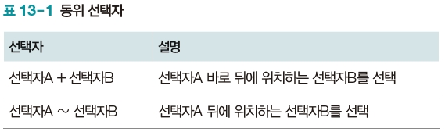
01 미리 알아볼 내용
동위 선택자
동위 관계(같은 단계에 있는 것)에서 뒤에 위치한 태그를 선택할 때 사용

Slide 5
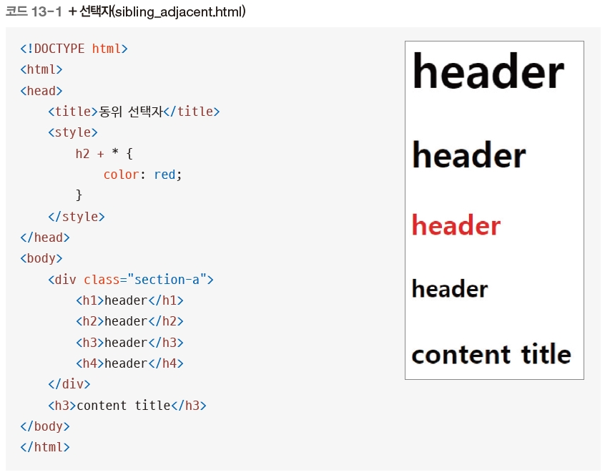
01 미리 알아볼 내용
[기본 예제 13-1] 동위 선택자
1. 첫 번째 형태: +
온라인 에디터

Slide 6
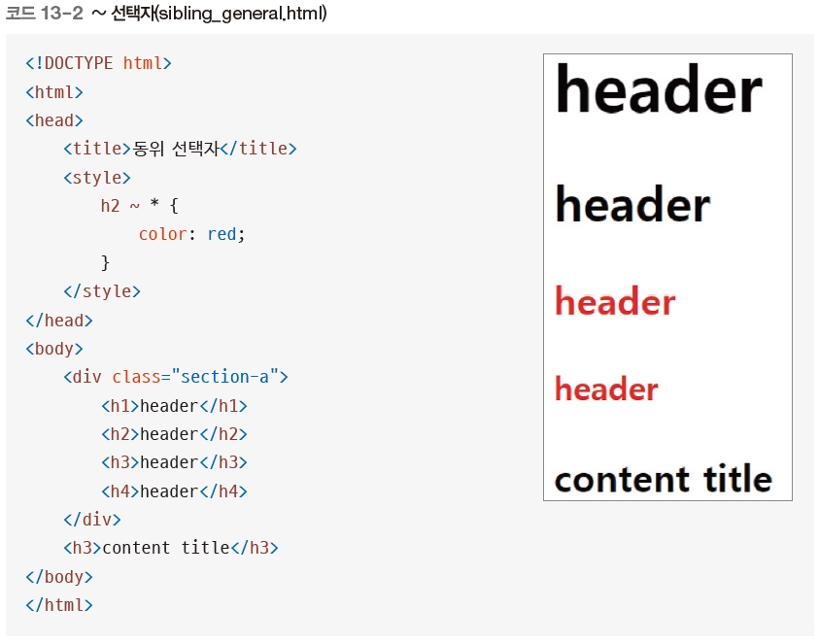
01 미리 알아볼 내용
[기본 예제 13-1] 동위 선택자
2. 두 번째 형태: ~

Slide 7
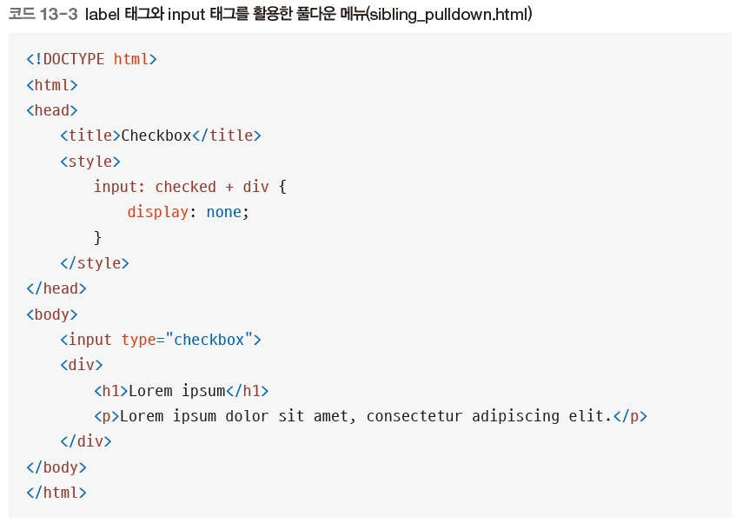
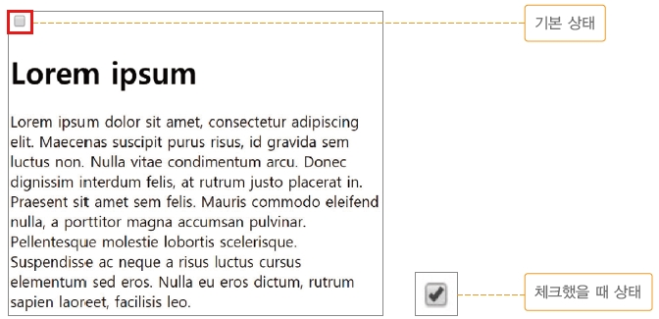
01 미리 알아볼 내용
동위 선택자를 활용한 풀다운 메뉴
[기본 예제 13-2] input 태그를 활용한 풀다운 메뉴
코드 데모

Slide 8
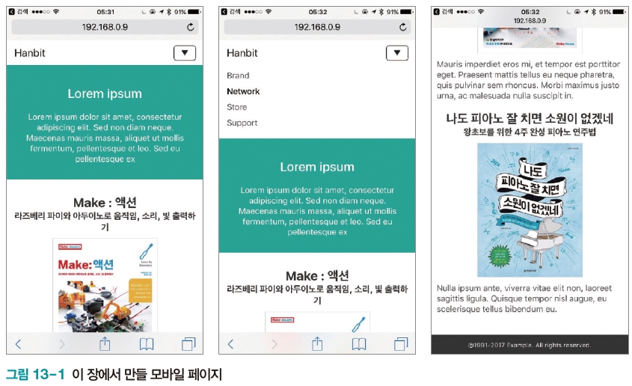
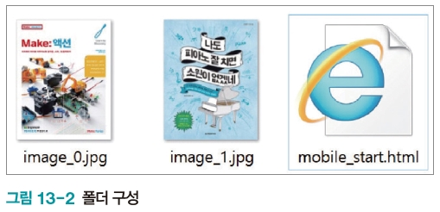
02 프로젝트 소개

Slide 9
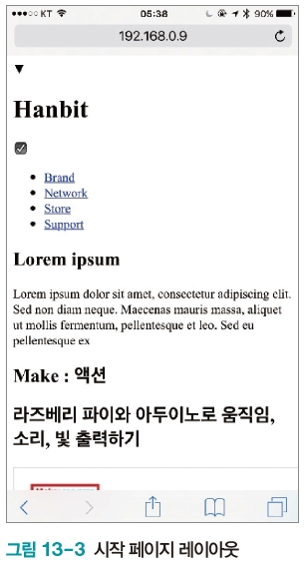
03 레이아웃 구성
시작 페이지 레이아웃
모바일 페이지
<viewport meta> 태그 사용

Slide 10
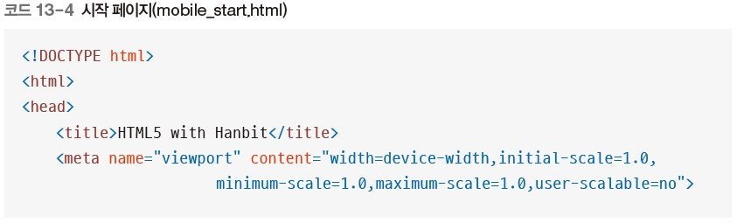
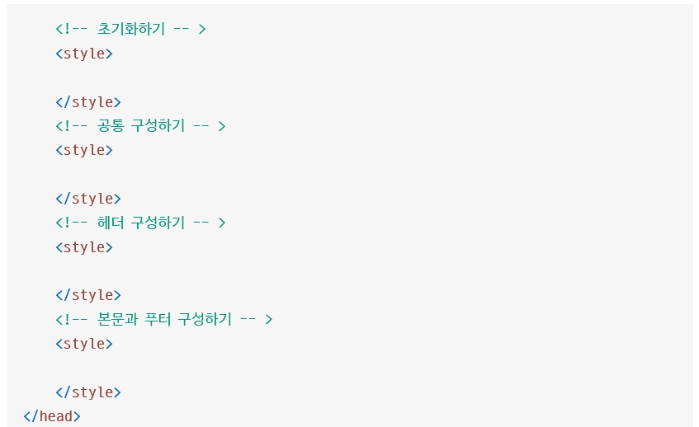
03 레이아웃 구성
시작 페이지 레이아웃(1)
코드 데모 온라인 에디터

Slide 11
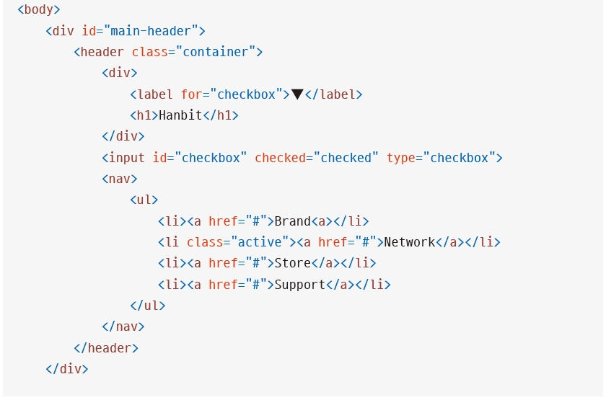
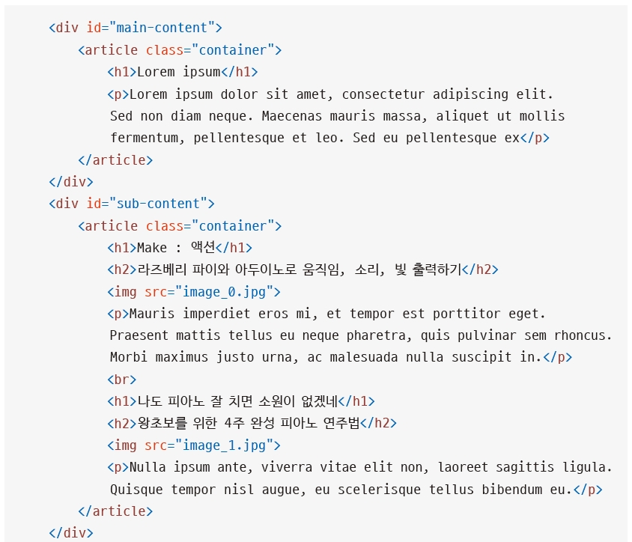
03 레이아웃 구성
시작 페이지 레이아웃(2)

Slide 12
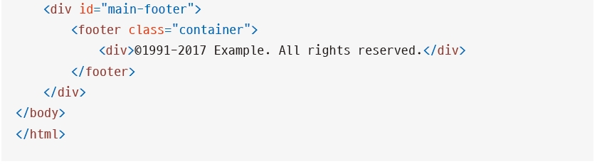
03 레이아웃 구성
시작 페이지 레이아웃(3)

Slide 13
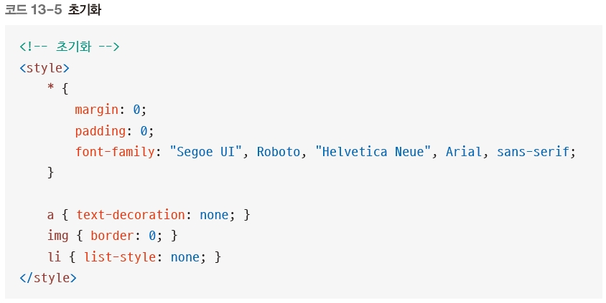
04 스타일시트 적용
초기화
태그에 적용되는 기본 스타일이 조금씩 다른 문제를 해결하려면 스타일을 강제로 지정

Slide 14
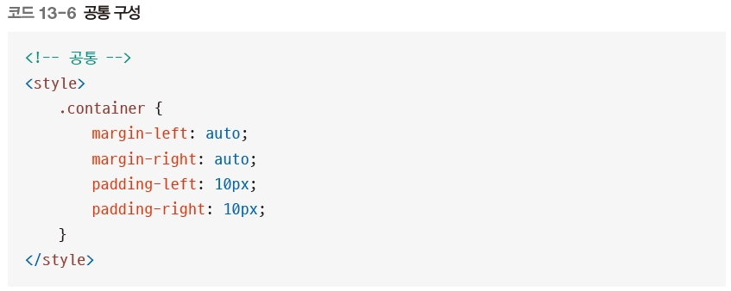
04 스타일시트 적용
공통 구성
클래스에 container라고 입력한 태그가 모두 중앙 정렬
위쪽과 아래쪽에 여백 생김

Slide 15
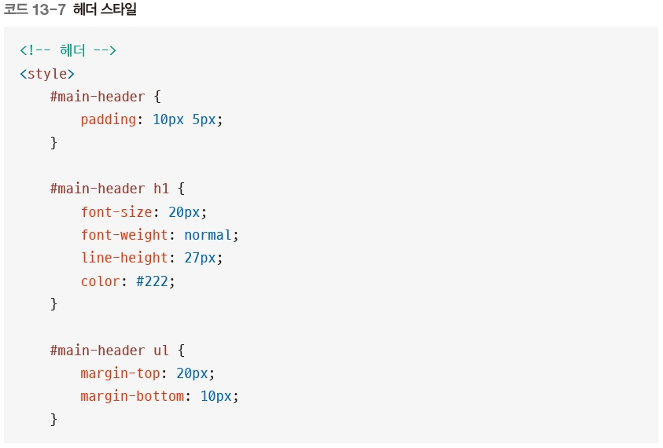
04 스타일시트 적용
헤더 구성(1)
<input> 태그로 풀다운 메뉴
<label> 태그로 <input> 태그의 체크 상태를 변경할 수 있도록 for 속성을 지정한 후 버튼처럼 구성

Slide 16
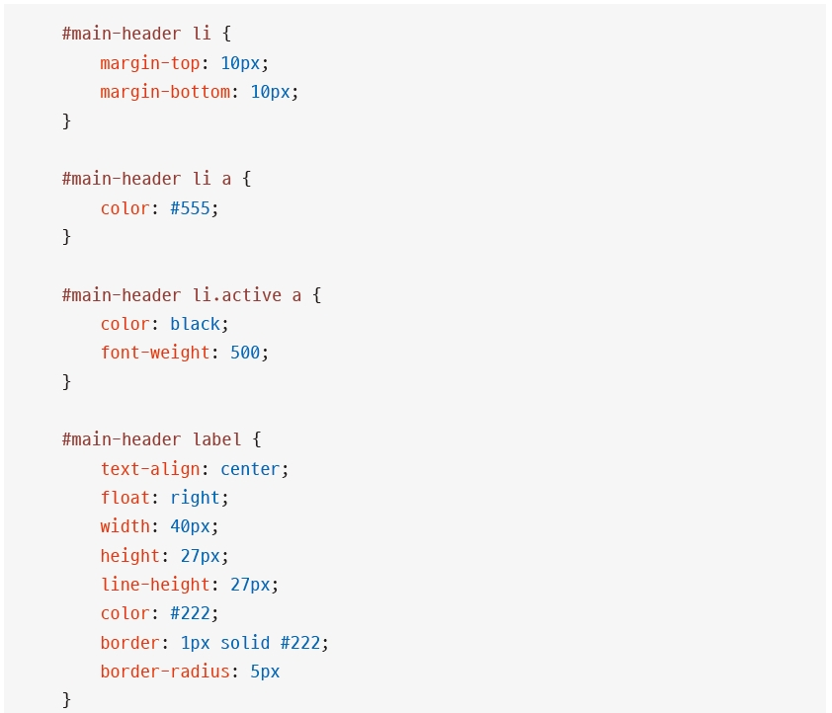
04 스타일시트 적용
헤더 구성(2)

Slide 17
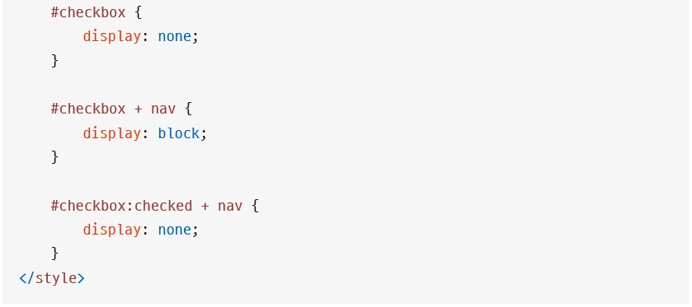
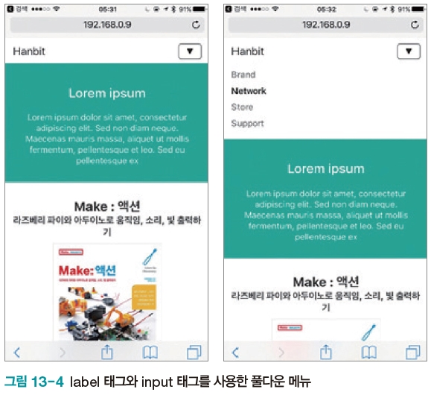
04 스타일시트 적용
헤더 구성(3)

Slide 18
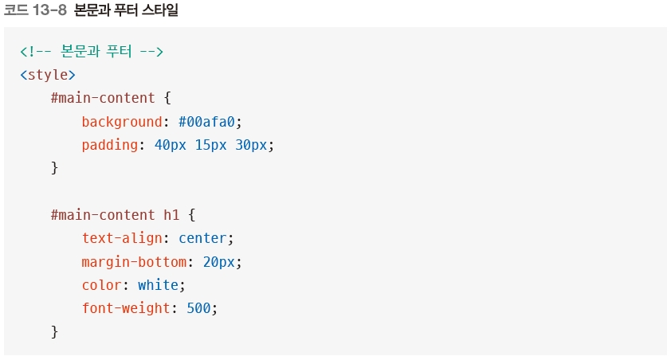
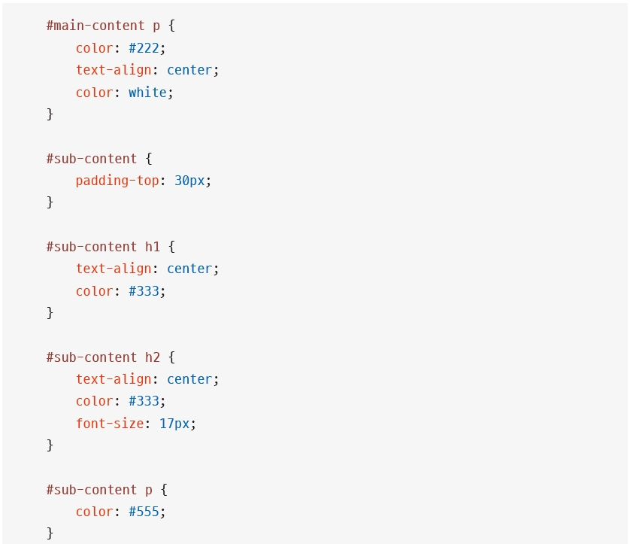
04 스타일시트 적용
본문과 푸터 구성(1)
글꼴, 글자색, 정렬 정도만 지정

Slide 19
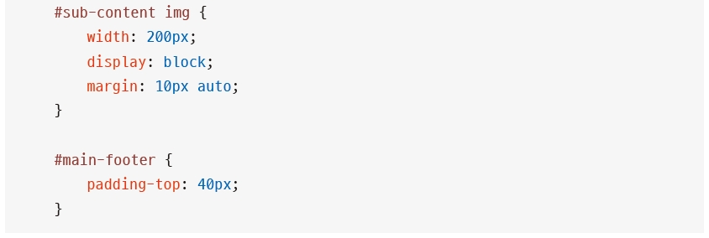
04 스타일시트 적용
본문과 푸터 구성(2)

Slide 20
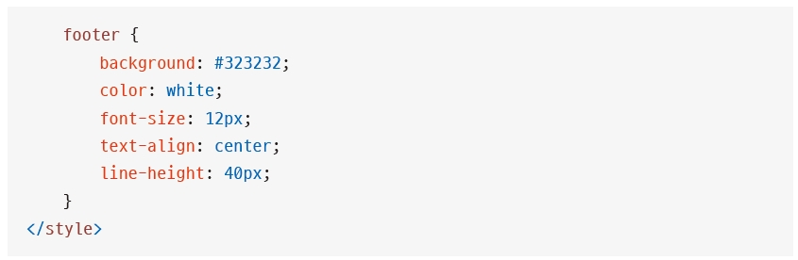
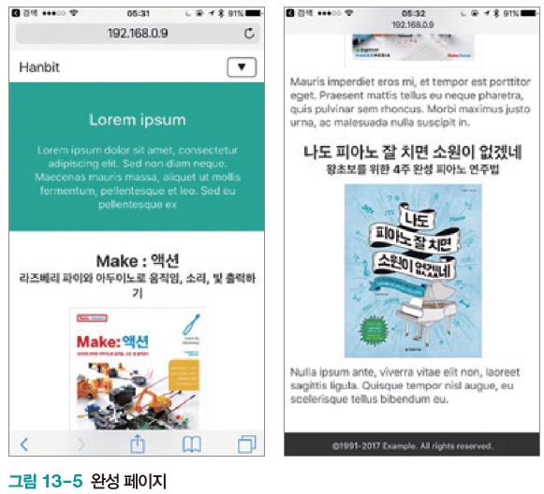
04 스타일시트 적용
본문과 푸터 구성(3)

